Slide 2
Дело было к вечеру. Он шел тихо и глядел на воду. Вдруг ему показалось, что что-то барахтается в тине у самого берега. Он нагнулся и увидел небольшого щенка, белого с черными пятнами, который, несмотря на все свои старания, никак не мог вылезть из воды, бился, скользил и дрожал всем своим мокреньким и худеньким телом. Герасим поглядел на несчастную собачонку, подхватил ее одной рукой, сунул ее к себе за пазуху и пустился большими шагами домой.

Slide 3
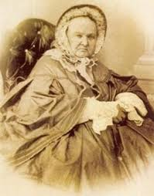
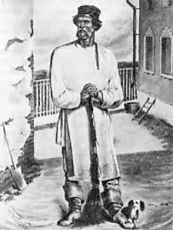
Центральные образы в повести И.С. Тургенева «Муму»

Slide 4
Синквейн – это стихотворение, написанное по следующим правилам:
1 строка – одно существительное, выражающее главную тему cинквейна;
2 строка – два прилагательных, выражающих главную мысль;
3 строка – три глагола, описывающие действия в рамках темы;
4 строка – фраза, несущая определенный смысл;
5 строка – заключение в форме существительного (ассоциация с первым словом).

Slide 5
Герасим
Барыня

Slide 6
Герасим.
Глухой, заботливый.
Работает, ухаживает, страдает.
Глухонемой дворовый.
Крепостной.
Барыня.
Капризная, жестокая.
Вредничает, наказывает, приказывает.
Взбалмошная старуха.
Помещица.

Slide 8
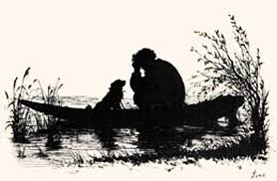
Спасибо!
Берегите тех, кто Вам дорог!

